Slide 1
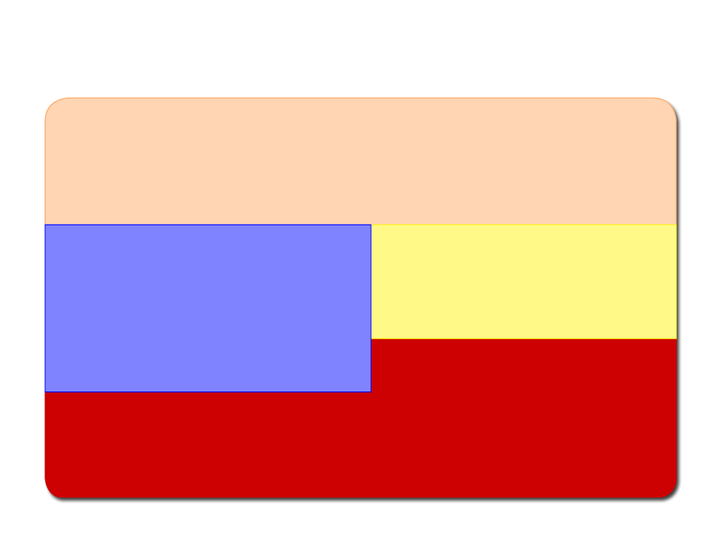
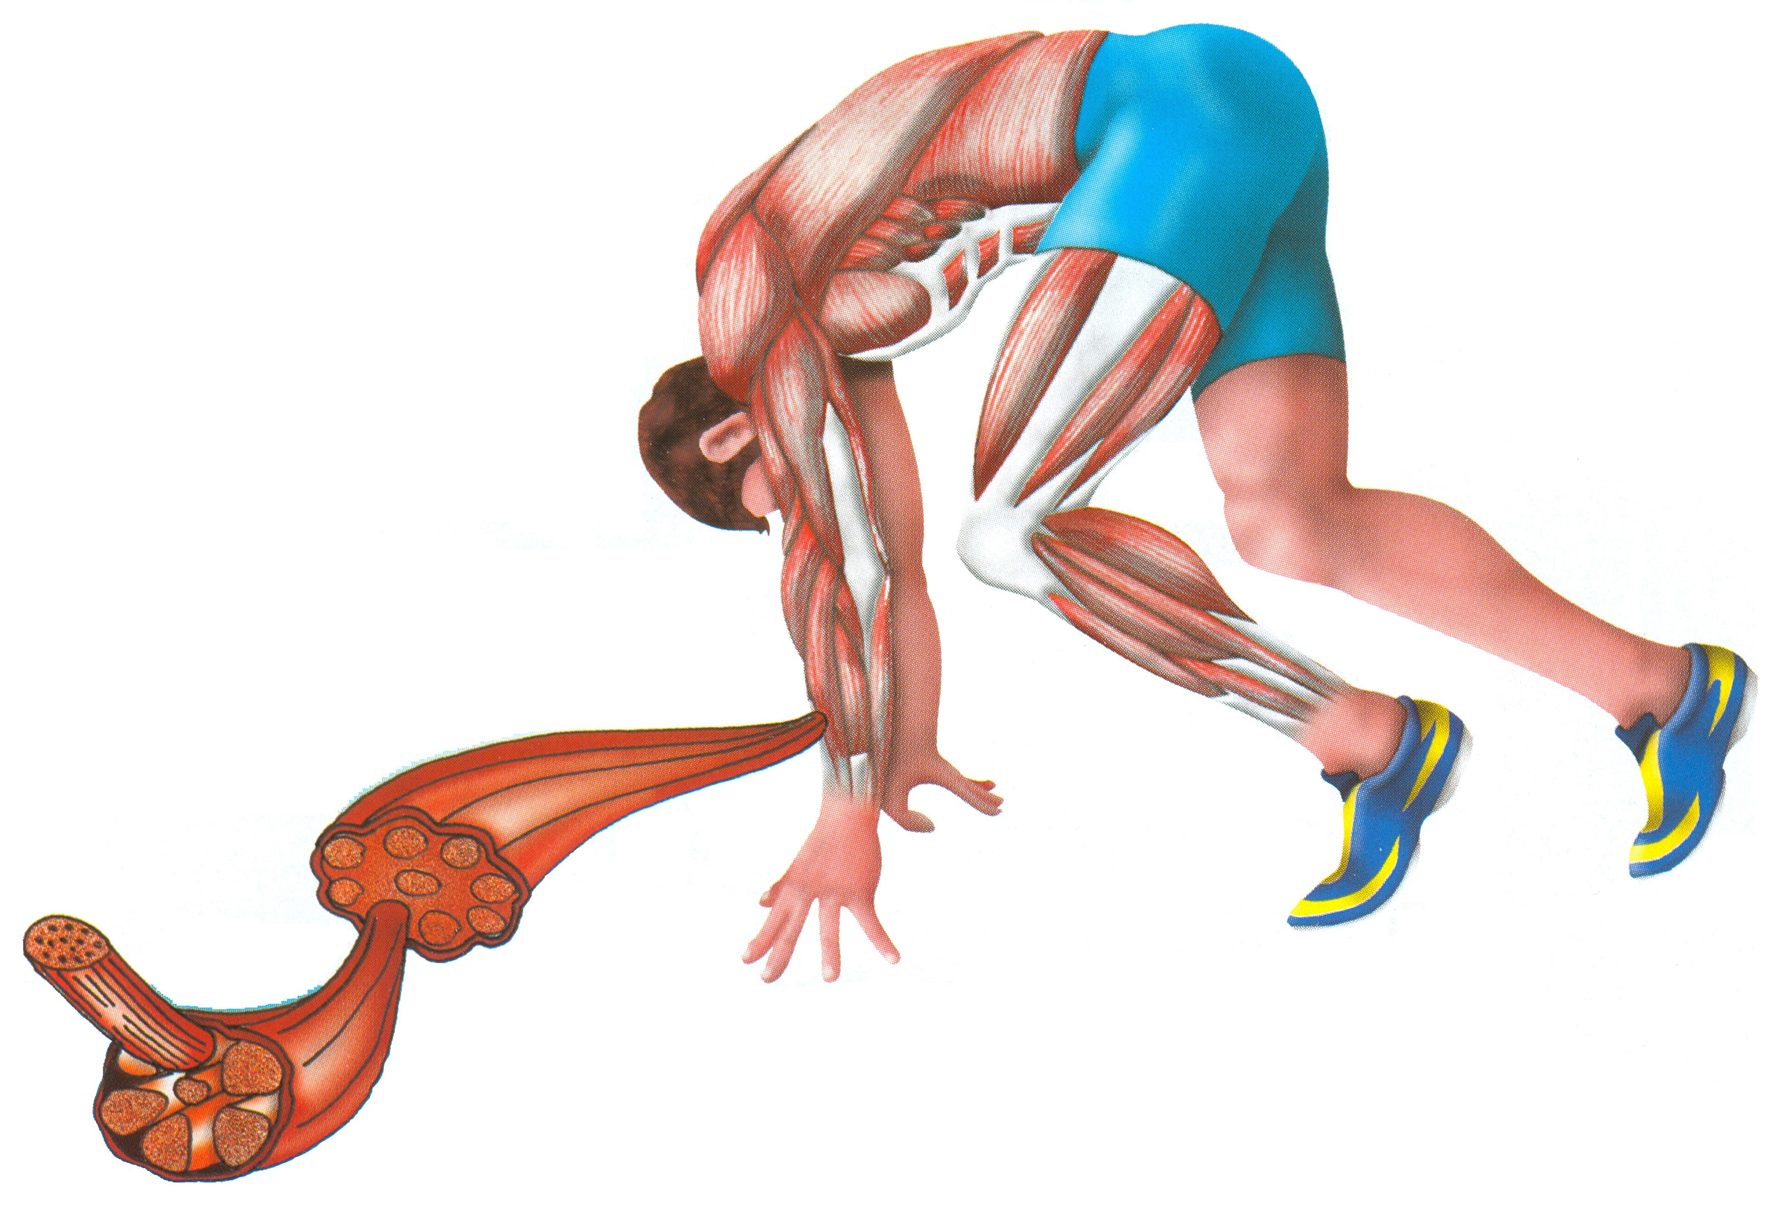
POHYBOVÁ SOUSTAVA
SVALY A TYPY SVALOVÝCH VLÁKEN

Slide 2
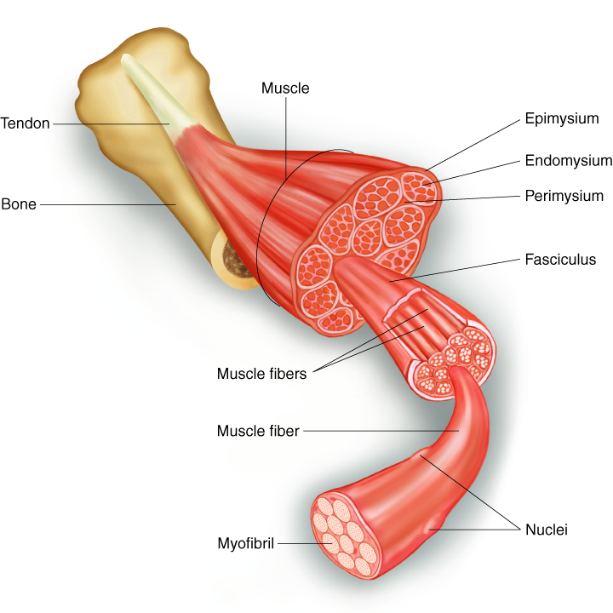
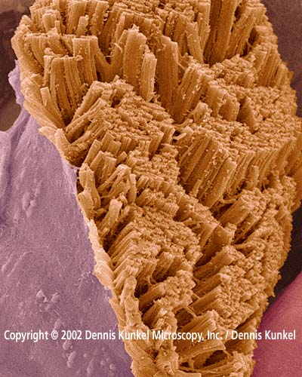
STRUKTURA KOSTERNÍHO SVALU
SVAL
ŠLACHA
KOST
SVALOVÝ SNOPEC
SVALOVÁ VLÁKNA
SVALOVÉ VLÁKNO
MYOFIBRILA
JÁDRA

Slide 3
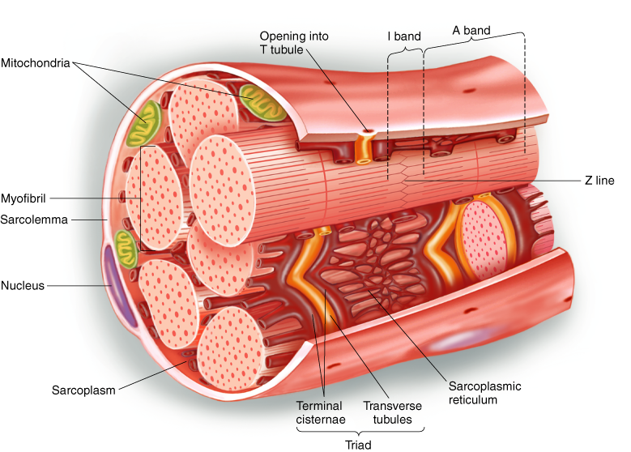
SVALOVÉ VLÁKNO (buňka)
OTEVŘENÉ T-TUBULY
MITOCHONDRIE
MYOFIBRILA
SARKOLEMA
JÁDRO
SARKOPLAZMA
TRIÁDA

Slide 4
Důležité
Svalové vlákno
w Svalová buňka se nazývá svalové vlákno.
w Svalové vlákno je ohraničeno plazmatickou membránou nazývanou sarkolema.
w Cytoplazma svalového vlákna se nazývá sarkoplazma.
w Uvnitř sarkoplazmy, T-tubuly umožňují transport aktivních látek ke svalovému vláknu.
w Sarkoplazmatické retikulum obsahuje kalcium.

Slide 5
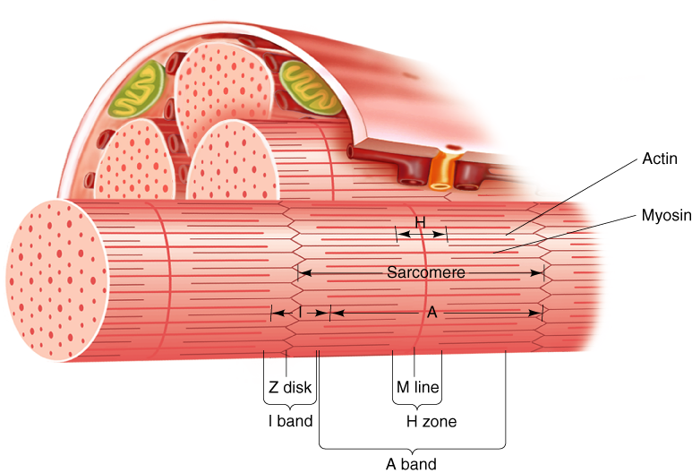
USPOŘÁDÁNÍ FILAMENT
AKTIN
MYOZIN
SARKOMERA
I-PROUŽEK
A-PROUŽEK

Slide 6
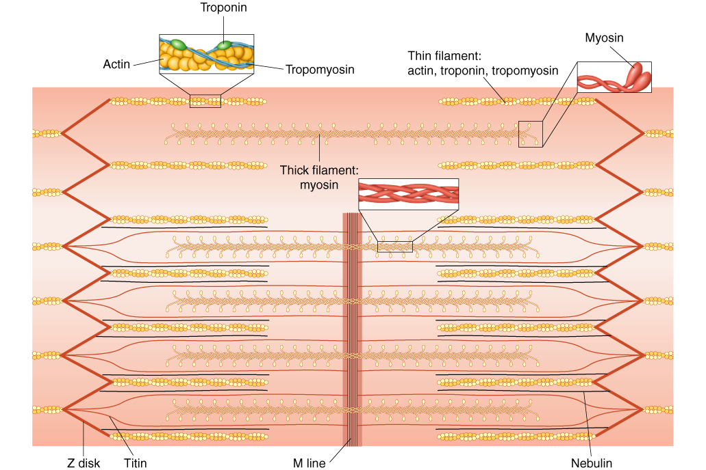
USPOŘÁDÁNÍ FILAMENT V SARKOMEŘE
TROPONIN
AKTINOVÉ VLÁKNO
MYOZIN
AKTIN
TROPOMYOZIN
MYOZINOVÉ
VLÁKNO
M-LINIE

Slide 7
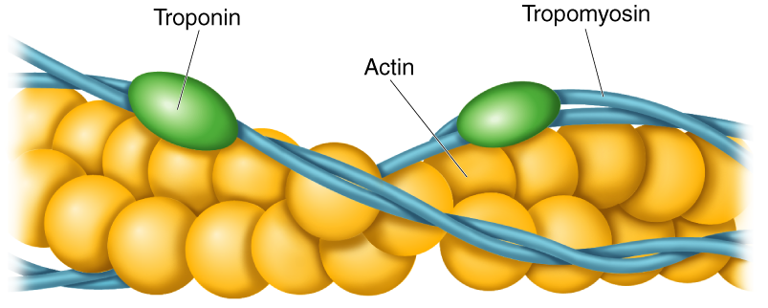
AKTINOVÉ VLÁKNO
TROPONIN
TROPOMYOZIN
AKTIN

Slide 8
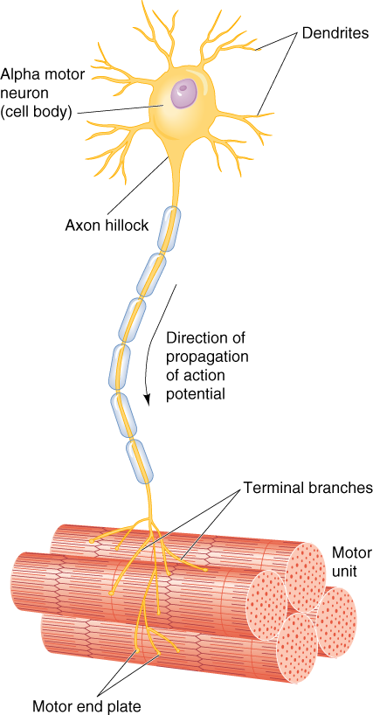
MOTORICKÁ JEDNOTKA
MOTONEURON
MOTORICKÁ JEDNOTKA
NERVOSVALOVÁ PLOTÉNKA

Slide 9
Důležité
Myofibrily
w Myofibrily jsou kontraktilní jednotky kosterních svalů, sval tvoří několik stovek až tisíc myofibril.
w Myofibrily se skládají ze sarkomer, nejmenších funkčních jednotek svalu.
w Sarkomera se skládá z vláken dvou bílkovin, myozin a aktin, které jsou zodpovědné za svalovou kontrakci.
w Myozin je tenké vlákno s kulovitými hlavičkami na jednom konci.
w Aktinové vlákno tvoří: aktin, tropomyozin, a troponin (připojeno k Z disku).

Slide 10
Podráždění/Kontrakce
1. Motoneuron, vysílající signály z mozku nebo míchy, uvolňuje mediátor (neurotransmitér) tzv. acetylcholin (Ach) z nervosvalové ploténky.
2. Navázáním ACh na receptor způsobí v membráně otevření kanálů pro sodné ionty, a vyvolá tak vznik akčního potenciálů svalové buňky.
3. Akční potenciál se šíří po sarkolemě a skrz T-tubuly k sarkoplazamtickému retikulu, pak se do sarkoplazmy vylijí ionty Ca²⁺.
4. Ca²⁺ ionty se váží na troponin na aktinovém vláknu, troponin změní svoji prostorovou konfiguraci a umožní tropomyozinu zanořit se mezi vlákna aktinu, a odkrýt tak jeho aktivní místa.

Slide 11
Podráždění/Kontrakce
5. Po těchto aktivních místech se „natahují“ hlavy myozinu, kloužou po nich a vytvářejí spojení neboli můstky mezi aktinem a myozinem.
6. Myozinové vlákno tak aktivně přitahuje dvě aktinová vlákna zakotvená do protilehlých Z-proužků, a tím k sobě tyto proužky přitahuje.
7. Výsledkem je zkrácení sarkomery, zkrácení myofibrily, a tím i zkrácení svalu čili svalový stah.
8. Na konci svalové akce jsou vápenaté ionty aktivně pumpována zpět do plazmatického retikula, kde zůstanou uskladněna do příchodu dalšího akčního potenciálu.

Slide 12
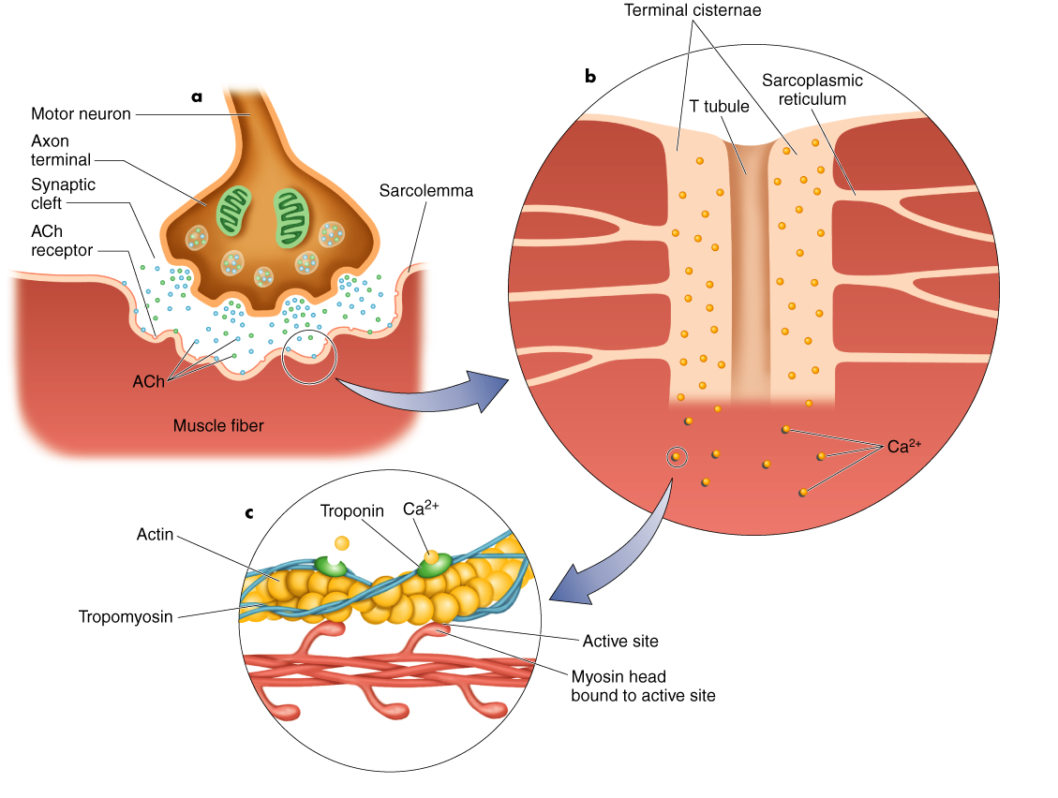
NERVOSVALOVÝ PŘENOS
SARKOPLAZAMTICKÉ RETIKULUM
MOTONEURON
T-TUBUS
SARKOLEMA
ACH RECEPTOR
ACH
SVALOVÉ VLÁKNO
Ca²⁺
TROPONIN
Ca²⁺
AKTIN
TROPOMYOZIN
MYOZINOVÉ HLAVICE

Slide 13
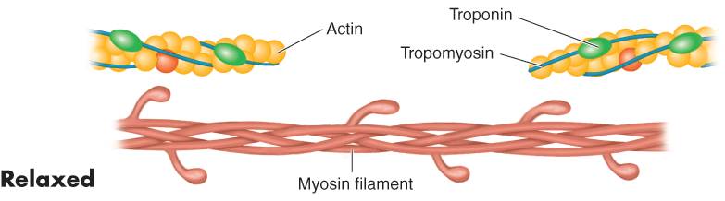
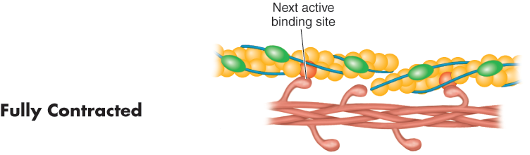
KONTRAKCE SVALOVÉHO VLÁKNA
UVOLNĚNÉ SVALOVÉ VLÁKNO
KONTRAKCE
MAXIMÁLNÍ KONTRAKCE

Slide 14
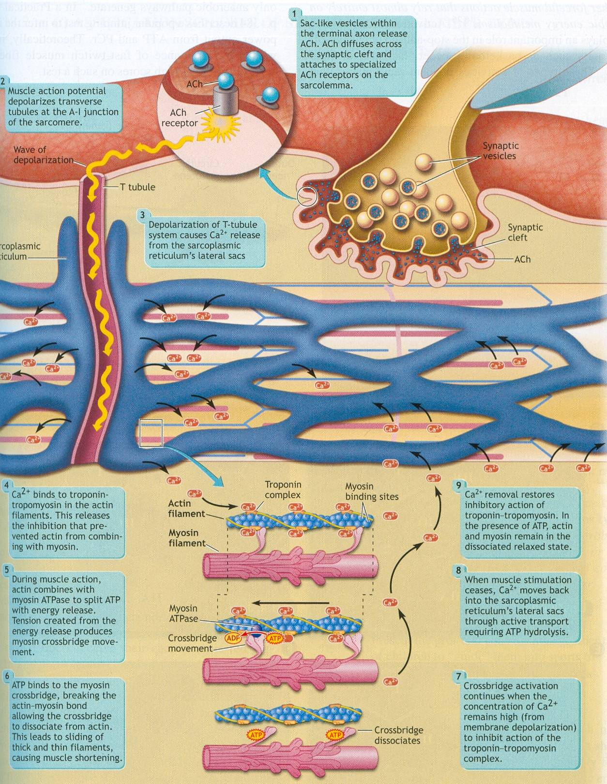

Slide 16
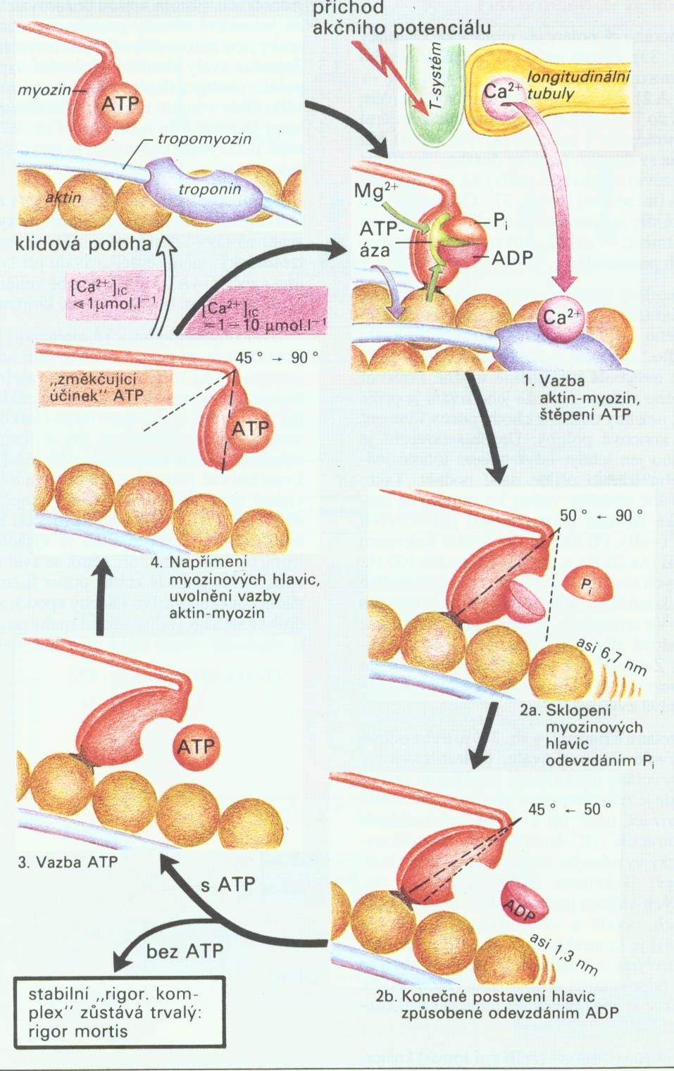
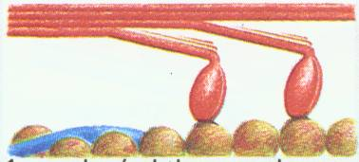
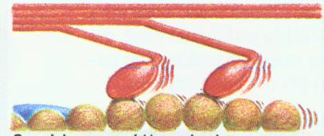
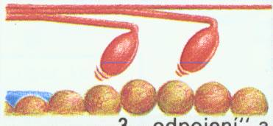
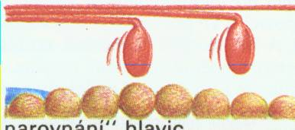
spojení
aktin-myozin
klouzavý
pohyb
odpojení
hlavic
narovnání
hlavic

Slide 17
Důležité
Činnost svalového vlákna
w Svalová práce je zahájena nervovým impulsem.
w Nerv uvolňuje ACh, který následně propouští sodíkové ionty a depolarizuje buňky. Jakmile jsou buňky úspěšně depolarizovány nastane akční potenciál s uvolněním Ca²⁺ iontů.
w Ca²⁺ ionty se váží na troponin, který zvedá tropomyozinové molekuly a tím odkrývá aktivní místa na aktinu, kde se mohou potom vázat hlavy myozinových vláken (můstky).

Slide 18
Důležité
Činnost svalového vlákna
w „Klouzání“ myozinových hlav po aktinovém vlákně umožňuje zasouvání vláken a vede ke kontrakci svalové buňky.
w Svalová práce končí jakmile vápník je pumpován zpět ze sarkoplazmy do darkoplazamtického retikula, kde je uskladněn.
w Hlavy odstupující z myozinového vlákna mají ATPázovou aktivitu (jsou schopné štěpit ATP) a zajišťují energii pro svalový stah.

Slide 19
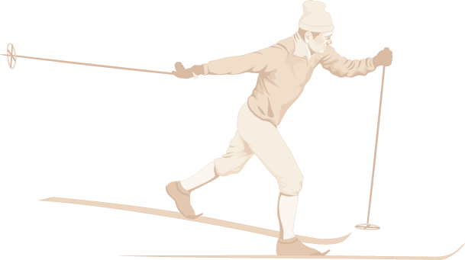
Pomalé (červené) svalové vlákno (I)
Slow-Twitch (ST) Muscle Fibers
SLOW OXIDATIVE (SO)
w Vysoká aerobní (oxidativní) kapacita a odolnost vůči únavě
w Nízká anaerobní (neoxidativní, glykolitická) kapacita a svalová síla
w Pomalá kontrakce (110 ms/svalový tah) a myozinová ATPáza
w 10–180 vláken v motorické jednotce

Slide 20
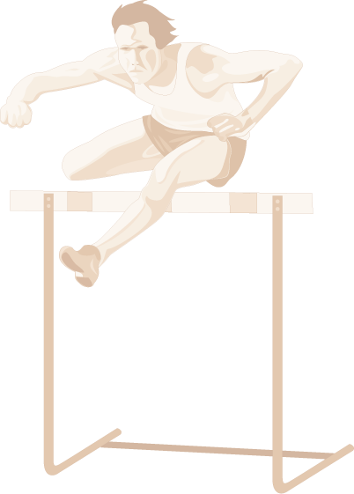
Rychlé (červené) svalové vlákno (IIa)
Fast-Twitch (FT_{a}) Muscle Fibers
FAST OXIDATIVE GLYCOLYTIC (FOG)
w Střední aerobní (oxidativní) kapacita a odolnost vůči únavě
w Vysoká anaerobní (neoxidativní, glykolitická) kapacita a svalová síla
w Rychlá kontrakce (50 ms/svalový stah) a myozinová ATPáza
w 300–800 vláken v motorické jednotce

Slide 21
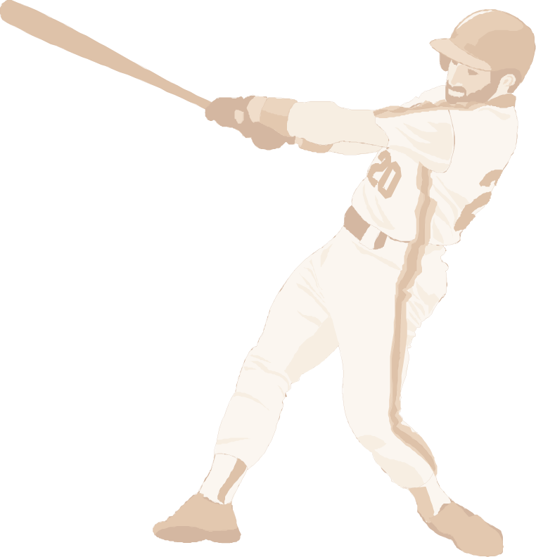
Rychlé (bíle) svalové vlákno (IIx/IIb)
Fast-Twitch (FT_{b/}FT_{x}) Muscle Fibers
FAST GLYCOLYTIC (FG)
w Nízká aerobní (oxidativní) kapacita a odolnost vůči únavě
w Vysoká anaerobní (neoxidativní, glycolytická) kapacita s svalová síla
w Rychlá kontrakce (50 ms/svalový stah) a myozinová ATPáza
w 300–800 vláken v motorické jednotce

Slide 22
Základní vlastnosti sval. vláken (I, IIa, IIx)
Typ I – angl. SO
pomalé červené
Typ IIa – angl. FOG
rychlé červené
Typ IIx – angl. FG
rychlé bílé
Rychlost kontrakce
Síla kontrakce
Odolnost vůči únavě
Obsah glykogenu
Průměr
Hustota mitochodrií
Hustota kapilár
Aktivita ATP-ázy
Glykolytická kapacita
Oxidativní kapacita

Slide 23
Základní vlastnosti sval. vláken (I, IIa, IIx)
Typ I
pomalé červené
Typ IIa
rychlé červené
Typ IIx
rychlé bílé
Rychlost kontrakce | pomalá | rychlá | rychlá
Síla kontrakce | nízká | střední | vysoká
Odolnost vůči únavě | vysoká | střední | nízká
Obsah glykogenu | nízký | vysoký | vysoký
Průměr | malý | střední | velký
Hustota mitochodrií | vysoká | vysoká | nízká
Hustota kapilár | vysoká | vysoká | nízká
Aktivita ATP-ázy | nízká | vysoká | vysoká
Glykolytická kapacita | nízká | vysoká | vysoká

Slide 24
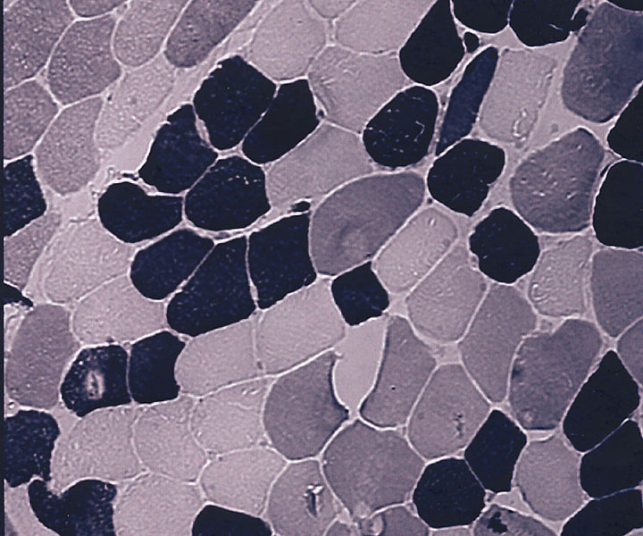
POMALÁ A RYCHLÁ SVALOVÁ VLÁKNA

Slide 26
DIAGNOSTIKA svalových vláken
► invazivní metoda – svalová biopsie
► magnetická rezonance se současnou analýzou biochemických parametrů snímaného svalu
► 1MR a následné cvičení s 80%
< 8 převaha II, 8-12 50%:50%, > 12 převaha I
► výskoková ergometrie

Slide 27
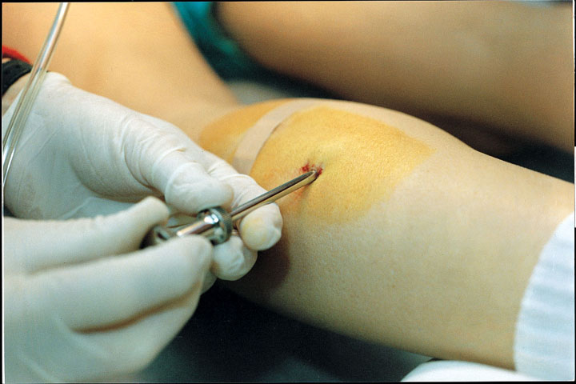
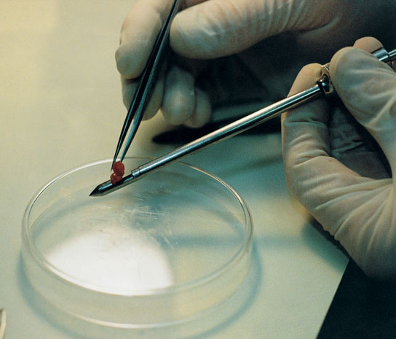
SVALOVÁ BIOPSIE
w Dutou jehlou je odebrán vzorek ze svalu.
w Vzorek se zmrazí, nakrájí na úzké plátky a zkoumá se pod mikroskopem.
w To umožňuje určit typ svalových vláken.

Slide 28
Důležité
Typy svalových vláken
w Svaly obsahují tři typy vláken: I, IIa, IIx.
w ATPáza v rychlých vláknech rychleji dodává energii pro svalovou práci než ATPáza v pomalých vláknech.
w Rychlá vlákna lépe vyvinutá sarkoplazmatická retikula, tudíž mohou uvolnit více vápníku.

Slide 29
Důležité
Typy svalových vláken
w Pomalá vlákna mají vyšší aerobní kapacitu a jsou potřebná pro vytrvalostní výkon.
w Rychlá vlákna jsou lepší pro anaerobní nebo výbušné pohybové aktivity.

Slide 30
Funkce svalů
Agonista – hlavní vykonavatel pohybu
Antagonista – sval vykonávající pohyb v opačném směru
Synergista – sval asistující agonistovi, pomáhá vykonávat pohyb ve stejném směru

Slide 31
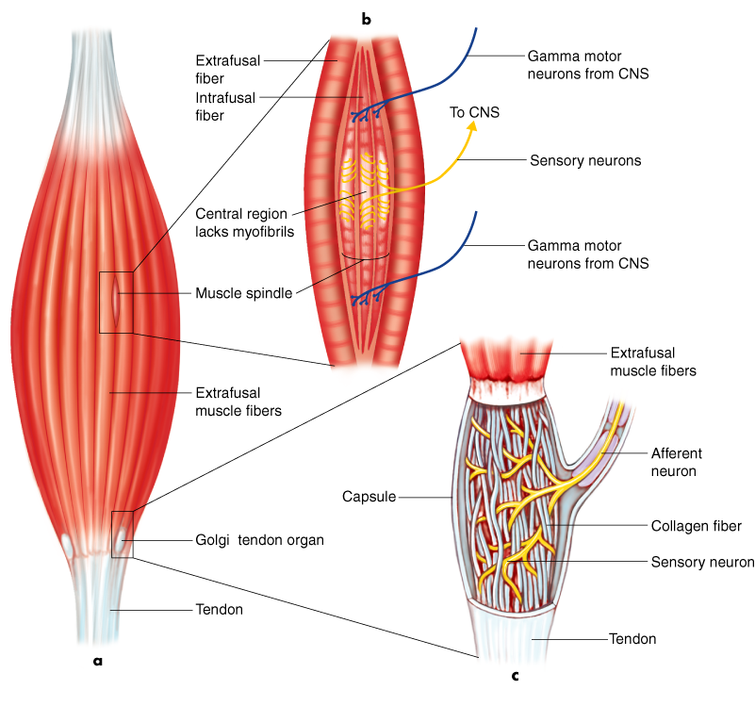
Proprioreceptory ve svalech
nejvýznamnějšími proprioreceptory jsou svalová vřeténka a šlachová tělíska

Slide 32
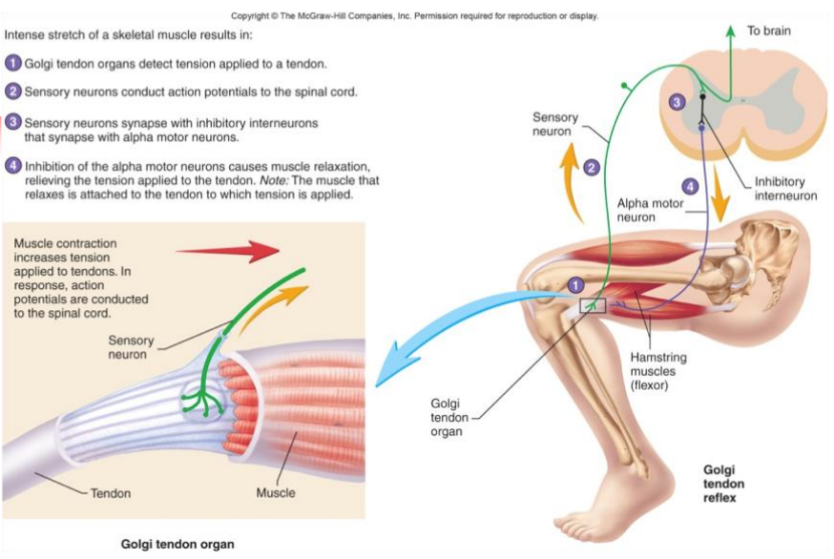

Slide 33
Svalová vřeténka
Přenášejí informace o napětí a délce svalu (protažení)
čím více je sval protažen, tím více svalových vřetének je drážděno
jejich úkolem je ochrana svalů před poškozením
podnětem pro jejich podráždění je prudké, rychlé protažení svalu (nevědomé – např. uklouznutí či vědomé – např. švihová cvičení)
právě díky podnětu svalových vřetének reaguje sval automaticky stahem, který je obrannou reakcí

Slide 34
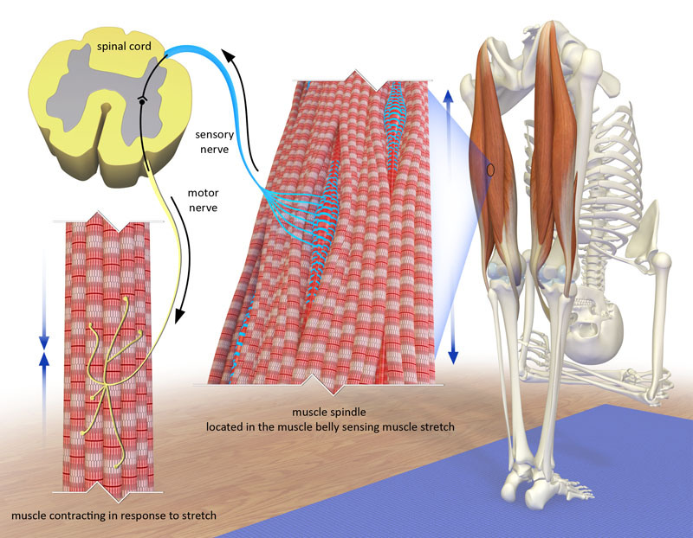

Slide 35
Šlachová tělíska
k jejich aktivaci dochází při napnutí šlachy při svalové kontrakci nebo při zvýšení svalového napětí
pro svou reakci potřebují poměrně silný podnět; nejsilnějším podnětem je pro ně izometrický svalový stah
při určité intenzitě stahu dojde k jejich podráždění a vyšlou signál do mozku
jako odpověď se vrací příkaz příslušnému svalu na snížení stahu (resp. snížení i zatížení příslušné šlachy)
čím mohutnější byla předchozí kontrakce, tím větší je následné uvolnění svalu; svalový tonus se na krátkou dobu snižuje dokonce pod normální klidovou úroveň (tzv. ochranný útlum – postizometrická reakce).

Slide 36
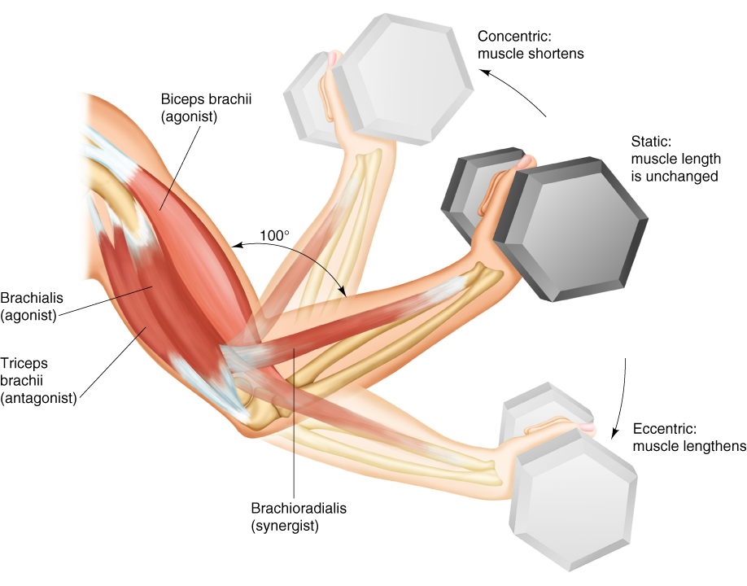
TYPY SVALOVÉ KONTRAKCE
KONCENTRICKÁ
STATICKÁ
(IZOMETRICKÁ)
EXCENTRICKÁ

Slide 37
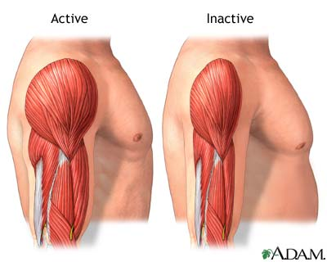
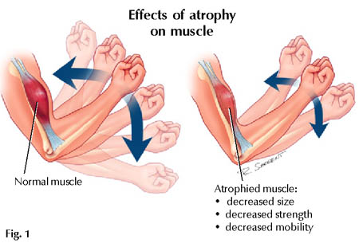
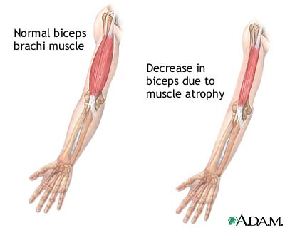

Slide 38
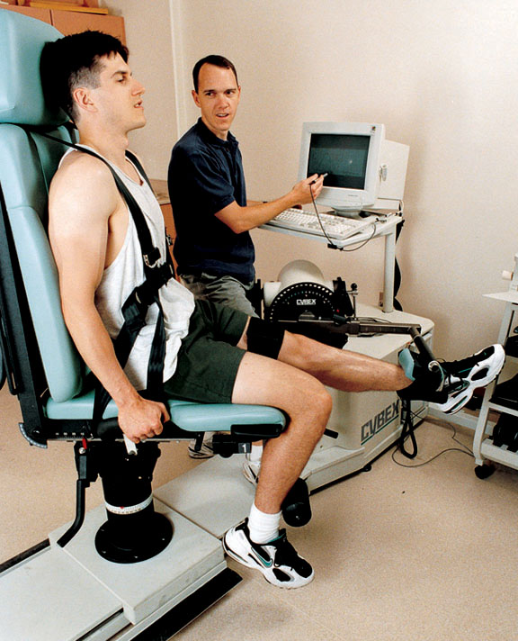
Hodnocení síly
w Maximální síla se měří speciálními dynamometry (izometrickými a izotonickými - e.g., Cybex)
w Jedno opakovatelné maximum (1RM) je funkční test, při kterém zjišťujeme jak těžké závaží je člověk schopen uzvednout, stačí uzvednout jedenkrát.

